Slide 1
연구자를 위한 텍스트마이닝 활용법
이 진 규

Slide 2
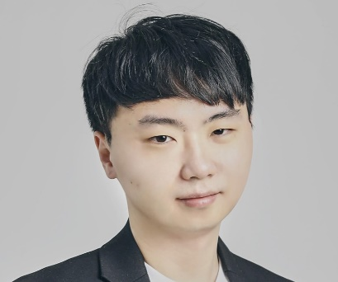
이진규 강사 소개
[학력]
동국대학교 AI대학원 박사과정(박사수료,생성 AI 및 LLM전공)
[경력]
생성 AI 및 빅데이터 분석 전문 기업 해피AI 대표(23~)
퍼블릭뉴스 생성AI칼럼니스트(23~)
전 정부출연연구기관 자연어처리/빅데이터 분석 연구원(18~21)
[주요 텍스트마이닝 프로젝트]
AI 기반 빅데이터 분석 기법을 적용한 설문 데이터 분석 (A정부기관)
빅데이터 분석을 통한 한우시장 트렌드 분석 (이화브리오)
단어 임베딩 유사도를 활용한 Word2Vec 언어 모델 기반의 텍스트마이닝 기법을 활용한 설문 빅데이터 분석 (정림건축)
자연어 처리 기술 기반 텍스트마이닝을 활용한 연구동향 분석(한국대기환경학회)
딥러닝 기반 토픽모델링을 활용한 법학 설문 빅데이터 분석 (서울대학교)
딥러닝 및 머신러닝 기반 텍스트 분석 기법을 활용한 간호 설문 질적연구 자료 분석 (충북대학교)
AI 모델 Word2Vec과 감성분석을 적용한 설문 문항 빅데이터 분석 (경기연구원)
딥러닝 기반 비대면 진료 관련 언론기사 토픽 분석 (한국보건의료연구원)
언론보도 분석을 통한 캠핑 트렌드 인사이트 도출 (한국관광컨설팅)
주요 언론사 빅데이터 분석을 통한 안전사고 유형 분석 (서울기술연구원)
이외에도 200회 이상 다수의 AI/빅데이터 프로젝트 진행

Slide 3
이진규 강사 소개
[주요 텍스트마이닝 논문]
Improving Generation of Sentiment Commonsense by Bias Mitigation" International Conference on Big Data and Smart Computing (BigComp). JinKyu Lee, and Jihie Kim.2023.
언론기사 빅데이터 분석을 통한 대규모 언어모델에 대한 기술 인식 분석: ChatGPT 등장 전후를 중심으로 | 한국멀티미디어학회 | 2024
정맥간호 인터넷 카페 Q & A 게시글의 키워드 네트워크 분석 | Healthcare Informatics Research | 2023.02
자연어 처리(NLP)기반 텍스트마이닝을 활용한 소나무에 대한 국내외 연구동향(2001∼2020)분석 | 농업생명과학연구 | 2022
텍스트마이닝을 활용한 백두대간에 관한 연구동향(2001‒2020) 분석 | 한국산림과학회지 | 2022
텍스트마이닝을 활용한 국내 산림생태 분야 연구동향(2001‒2020) 분석 | 한국산림과학회지 | 2022
숲길에 대한 10 년간의 언론 인식분석-텍스트 마이닝 분석을 중심으로 | 산림경제연구 | 2021
이외에도 텍스트마이닝 논문 10편이상 저술
[강의 및 교육 ]
텍스톰(Textom)을 활용한 텍스트마이닝(연구동향, SNS) 논문 작성법 강의. 인프런 (2024)
쉽게 따라하는 LDA & 감성분석 빅데이터 논문 작성법 with ChatGPT. 인프런 (2024)
파이썬을 활용한 텍스트 분석 강의. 탈잉 (서울과학기술대학교) (2024)
ChatGPT를 활용한 파이썬 기초 강의. 경기대학교 (2024)
파이썬 초보자를 위한 주가 데이터 분석 입문 강의. 인프런 (2024)
연구자와 대학원생을 위한 감성분석 기법 실습 강의. 인프런 (2024)
[email]﻿ leejinkyu0612@naver.com
[Blog] 📺 https://blog.naver.com/leejinkyu0612
[YouTube] 📺 https://www.youtube.com/@HappyAI_0612

Slide 4
텍스트마이닝이란?

Slide 5
텍스트마이닝
- 특정분야에 대한 지식을 이용하여 특정 목적에 맞는 유의미한 정보나 패턴을 추출하고분석하는 기법(텍스트의 특성 파악)
-자연어처리 기술에 기반을 두고 데이터를 가공하는 기술

Slide 6
텍스트마이닝
데이터 수집
데이터 전처리
데이터 분석

Slide 7
데이터 수집(웹크롤링)
파이썬 라이브러리 활용한 웹크롤러 개발
장점:원하는 사이트구조만 알면 수집가능
단점:다양한 라이브러리 사용법을 익혀야 함.(BeautifulSoup, lxml,selenium등 라이브러리 사용)
공공데이터 활용(빅카인즈,RISS등)
웹크롤링 서비스(Textom)
크롤링을 대신해 주는 웹 크롤링 서비스
장점: 파이썬코딩을 하지 않아도 쉽게 크롤링 가능
단점: 제한된 수집채널
소나무 관련 논문내에 단어간 동신출현 연도별, 국가별 빈도분석

Slide 8
전처리
분석하기 쉬운 형태로 변환(형태소추출)
의미 없는 단어들 삭제 및 수정(불용어 처리)
기본형 및 어간 추출(Lemmatization,Stemming)
대소문자 변환(영어의 경우)
소나무 관련 논문내에 단어간 동신출현 연도별, 국가별 빈도분석

Slide 9
형태소 추출
토큰: 텍스트 분석 단위(형태소, 음절 등등)
분석 단위는 주로 홀로 쓰일 수 있는 형태소(의미가 있음)를 대상으로 함
어제 콘서트에서 들은 곡이 좋았었다.
콘서트(명사),곡(명사)
소나무 관련 논문내에 단어간 동신출현 연도별, 국가별 빈도분석

Slide 10
형태소 추출
Konlpy : 한국어 형태소분석을 할 수 있는 여러 개의 클래스가 모여있는 라이브러리
konlpy의 대표적 클래스
Hannanum: 한나눔. KAIST Semantic Web Research Center 개발.
Kkma: 꼬꼬마. 서울대학교 IDS(Intelligent Data Systems) 연구실 개발.
Komoran: 코모란. Shineware에서 개발.
Mecab: 메카브. 일본어용 형태소 분석기를 한국어를 사용할 수 있도록 수정
OKT(Open Korean Text): 오픈 소스 한국어 분석기. 과거 트위터 형태소 분석기.

Slide 11
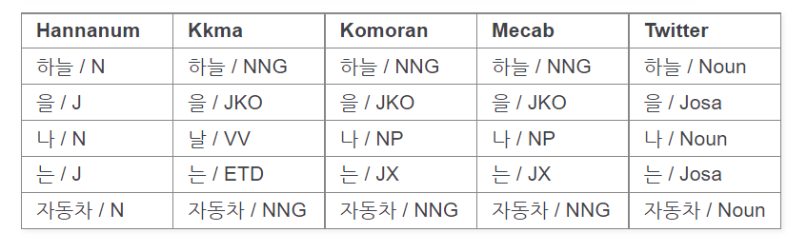
형태소 추출

Slide 12
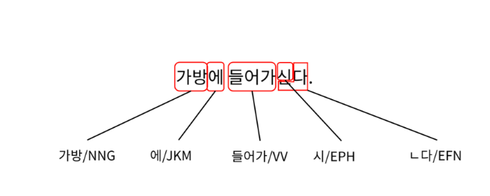
Pos Tagging
소나무 관련 논문내에 단어간 동신출현 연도별, 국가별 빈도분석

Slide 13
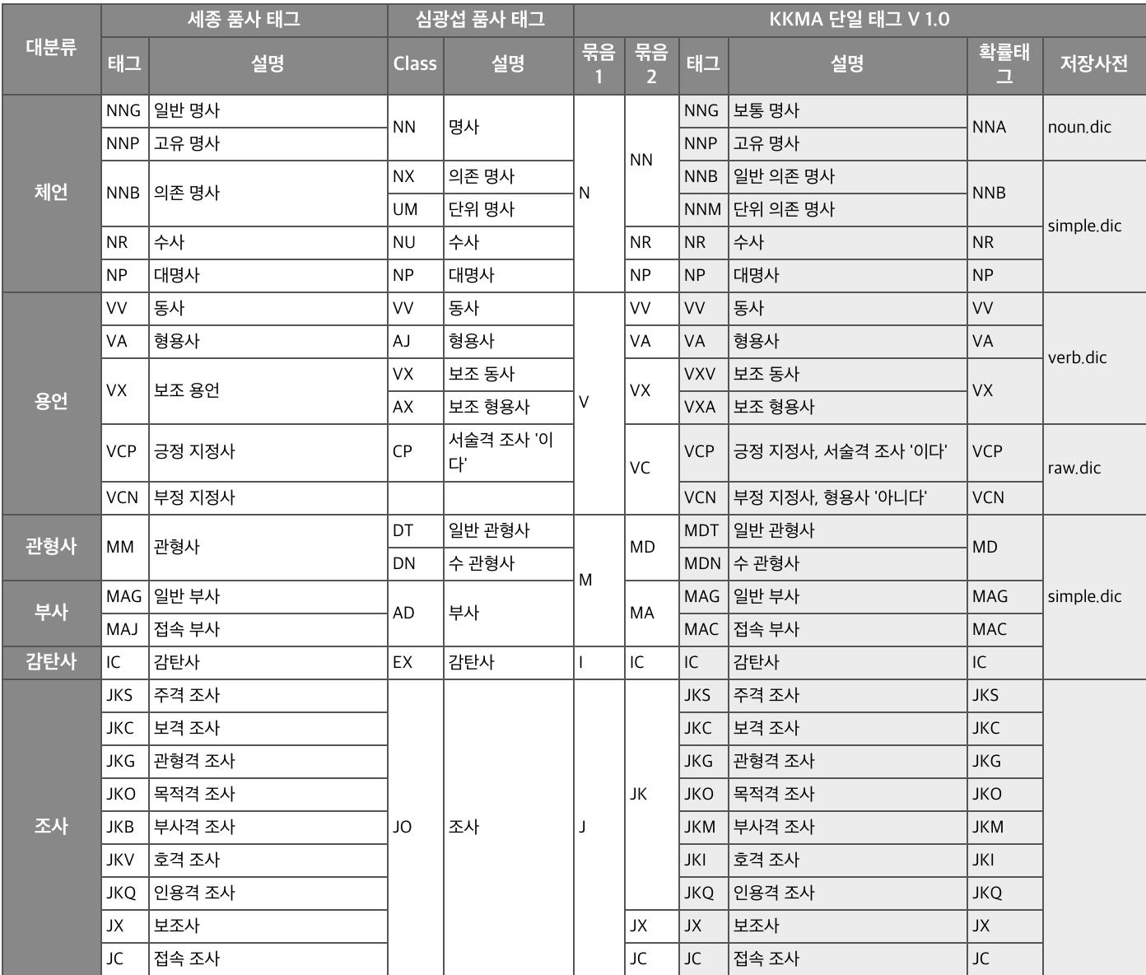
Konlpy 품사 태깅표

Slide 14
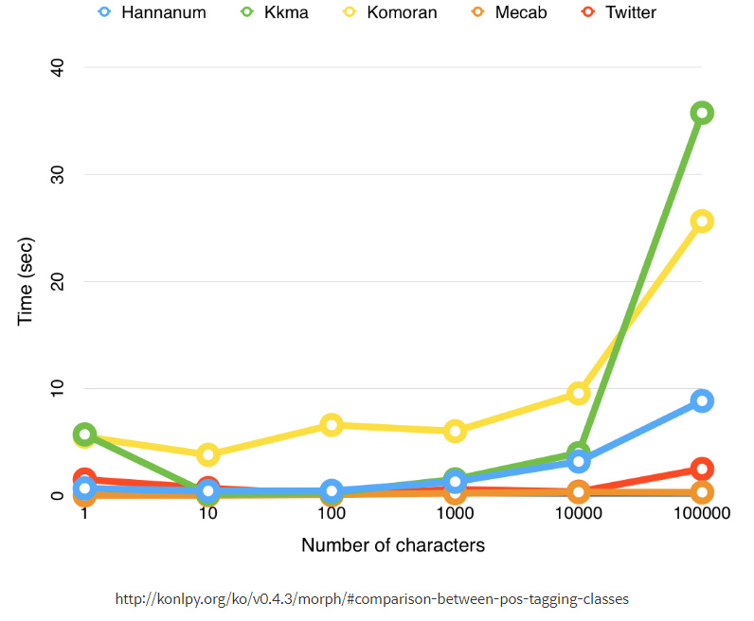

Slide 15
형태소 추출
품사태깅 : 형태소의 뜻과 문맥을 고려하여 표시하는 일
가방에 들어가신다 -> 가방/NNG + 에/JKM+들어가/VV+시/EPH+다/EFN

Slide 16
불용어 처리
113 어제 콘서트에서 들은 곡이 좋다…
1,1,3 등 의미 없는 숫자제거 , …→.
소나무 관련 논문내에 단어간 동신출현 연도별, 국가별 빈도분석

Slide 17
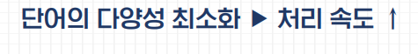
기본형 및 어간 추출(Lemmatization)
기본형(lemmatization): 사전에 있는 기본 형으로 변경하는 것
play+ed, play+ing->play
좋았다(과거형)→좋다(현재형)
어간추출(Stemming):
starting→start
소나무 관련 논문내에 단어간 동신출현 연도별, 국가별 빈도분석

Slide 18
텍스트마이닝 분석방법 소개

Slide 19
단어 빈도분석
TF-IDF분석
N-gram
2-way tree
동시출현 단어 분석(네트워크 분석)
감성분석
토픽분석(CONCOR,LDA)

Slide 20
단어문서행렬TDM(Term Document Matrix)
비정형 데이터인 텍스트를 표 형태로 정형화
문서1: 나는 음악을 좋아하고 음악을 즐긴다
문서2: 나는 미술을 좋아한다.
 | 나 | 음악 | 좋아함 | 즐긴다 | 미술
문서1 | 1 | 2 | 1 | 1 | 0
문서2 | 1 | 0 | 1 | 0 | 1
단어문서행렬 TDM

Slide 21
단어빈도,TF(Term Frequency)
TF(term frequency: 단어 빈도)는 특정한 단어가 특정 문서 내에 얼마나 자주 등장하는 지를 나타내는 값
TF 값이 높을 수록 문서에서 흔하게 등장하는 것임을 의미
단어문서행렬TDM으로 변환
단어빈도TF
데이터
 | TF
나 | 2
음악 | 2
좋아함 | 2
즐긴다 | 1
미술 | 1
문서1: 나는 음악을 좋아하고 음악을 즐긴다
 | 나 | 음악 | 좋아함 | 즐긴다 | 미술
문서1 | 1 | 2 | 1 | 1 | 0
문서2 | 1 | 0 | 1 | 0 | 1
문서2: 나는 미술을 좋아한다.
Notes:
텍스트 분석 하는 과정에 대해서 좀 더 자세하게 말씀 드리겠는데요.
꼭 알아두어야할 용어 부분에 대해서 말씀드리겠습니다.
먼저 분석을 하려면 가장 먼저 웹크롤링을 해야 합니다.
빅카인즈나 공공데이터포털 같은 곳에 들어가면 데이터를 제공해줍니다.
그래서 제공된 데이터를 바탕으로 해서 분석만 실시하면 되는건데요.
하지만 그렇지 않은 경우가 대부분입니다.
이런 경우에는 코드를 직접 짜서 데이터를 수집하거나 솔루션 프로그램이라고 (개발자들이 직접 코드를 짜놓아서 클릭 몇번만 하면 수집할 수 있는 프로그램을 활용합니다. 이런 경우에는 편리하지만 유료라는 단점이 있습니다.
수집된 텍스트 데이터를 corpus 말뭉치라고 하는데 언어학에서 사용하는 용어도 코딩을 할때도 이 corpus란 용어를 많이 사용하니깐 알아두시면 좋습니다.
수집된 텍스트데이터를 말뭉치 copus를 만들면 이 자료를 정제를 해야 하는데요.

Slide 22
단어빈도,TF(Term Frequency)
TF(term frequency: 단어 빈도)는 특정한 단어가 특정 문서 내에 얼마나 자주 등장하는 지를 나타내는 값
TF 값이 높을 수록 문서에서 흔하게 등장하는 것임을 의미
TF 값이 높다고 중요한 의미의 단어일까?
단어 | TF
나 | 4
좋아한다 | 4
음악 | 2
체육 | 2
미술 | 2
문서1: 나는 음악을 좋아하고 음악을 즐긴다
문서2: 나는 미술을 좋아한다.
문서3: 나는 체육을 좋아하고 체육을 공부한다.
문서4: 나는 미술을 정말 좋아한다.
Notes:
텍스트 분석 하는 과정에 대해서 좀 더 자세하게 말씀 드리겠는데요.
꼭 알아두어야할 용어 부분에 대해서 말씀드리겠습니다.
먼저 분석을 하려면 가장 먼저 웹크롤링을 해야 합니다.
빅카인즈나 공공데이터포털 같은 곳에 들어가면 데이터를 제공해줍니다.
그래서 제공된 데이터를 바탕으로 해서 분석만 실시하면 되는건데요.
하지만 그렇지 않은 경우가 대부분입니다.
이런 경우에는 코드를 직접 짜서 데이터를 수집하거나 솔루션 프로그램이라고 (개발자들이 직접 코드를 짜놓아서 클릭 몇번만 하면 수집할 수 있는 프로그램을 활용합니다. 이런 경우에는 편리하지만 유료라는 단점이 있습니다.
수집된 텍스트 데이터를 corpus 말뭉치라고 하는데 언어학에서 사용하는 용어도 코딩을 할때도 이 corpus란 용어를 많이 사용하니깐 알아두시면 좋습니다.
수집된 텍스트데이터를 말뭉치 copus를 만들면 이 자료를 정제를 해야 하는데요.

Slide 23
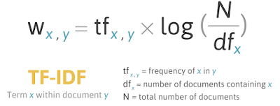
TF-IDF(Term Frequency - Inverse Document Frequency)
흔하게 등장하는 단어는 중요하지 않은 단어일수도 있음
중요한 단어는 흔하지 않으면서 특정 텍스트에서 자주 사용되는 단어임
Tf-IDF: 어떤 단어가 흔하지 않으면서 특정 텍스트에서 자주 사용 된 정도를 나타냄
문서에서 핵심어를 추출할 때 사용
TF: 특정 단어가 전체 문서에 등장한 빈도
N: 전체 문서의 수
DF: 특정 단어가 등장한 문서수
IDF: DF(특정 단어가 등장한 문서 수)의 역수
TF-IDF는 TF(빈도수) X IDF(역문서 빈도)와 비례함
Notes:
Tf-idf 분석은

Slide 24
TF-IDF(Term Frequency - Inverse Document Frequency)
남자배우 10개
남자배우 10개
남자배우 10개
여자배우 30개
문서1
문서2
문서3
남자배우와 여자배우의 TF는 동일하나 Tf-idf는 여자배우가 더 큼(여자배우가 더 중요한 의미의 단어임)
Notes:
Tf-idf 분석은

Slide 25
TF-IDF(Term Frequency - Inverse Document Frequency)
박지성 10개
박지성 10개
박지성 10개
손흥민 30개
문서1
문서2
문서3
박지성과 손흥민의 TF는 동일하나 Tf-idf는 손흥민이 더 큼(손흥민이 더 중요한 의미의 단어임)
Notes:
Tf-idf 분석은

Slide 26
TF-IDF(Term Frequency - Inverse Document Frequency)
TF-IDF는 모든 문서에서 자주 등장하는 단어는 중요도가 낮다고 판단하며, 특정 문서에서만 자주 등장하는 단어는 중요도가 높다고 판단합니다.
문서1: 나는 음악을 좋아하고 음악을 즐긴다
단어 | TF | DF | IDF | TF-IDF
나 | 4 | 4 | log(4/4) | 0
좋아한다 | 4 | 4 | log(4/4) | 0
음악 | 2 | 1 | log(4/1) | 2log(4)
체육 | 2 | 1 | log(4/1) | 2log(4)
미술 | 2 | 2 | log(4/2) | 2(log2)
문서2: 나는 미술을 좋아한다.
문서3: 나는 체육을 좋아하고 체육을 공부한다.
문서4: 나는 미술을 정말 좋아한다.
Notes:
텍스트 분석 하는 과정에 대해서 좀 더 자세하게 말씀 드리겠는데요.
꼭 알아두어야할 용어 부분에 대해서 말씀드리겠습니다.
먼저 분석을 하려면 가장 먼저 웹크롤링을 해야 합니다.
빅카인즈나 공공데이터포털 같은 곳에 들어가면 데이터를 제공해줍니다.
그래서 제공된 데이터를 바탕으로 해서 분석만 실시하면 되는건데요.
하지만 그렇지 않은 경우가 대부분입니다.
이런 경우에는 코드를 직접 짜서 데이터를 수집하거나 솔루션 프로그램이라고 (개발자들이 직접 코드를 짜놓아서 클릭 몇번만 하면 수집할 수 있는 프로그램을 활용합니다. 이런 경우에는 편리하지만 유료라는 단점이 있습니다.
수집된 텍스트 데이터를 corpus 말뭉치라고 하는데 언어학에서 사용하는 용어도 코딩을 할때도 이 corpus란 용어를 많이 사용하니깐 알아두시면 좋습니다.
수집된 텍스트데이터를 말뭉치 copus를 만들면 이 자료를 정제를 해야 하는데요.

Slide 27
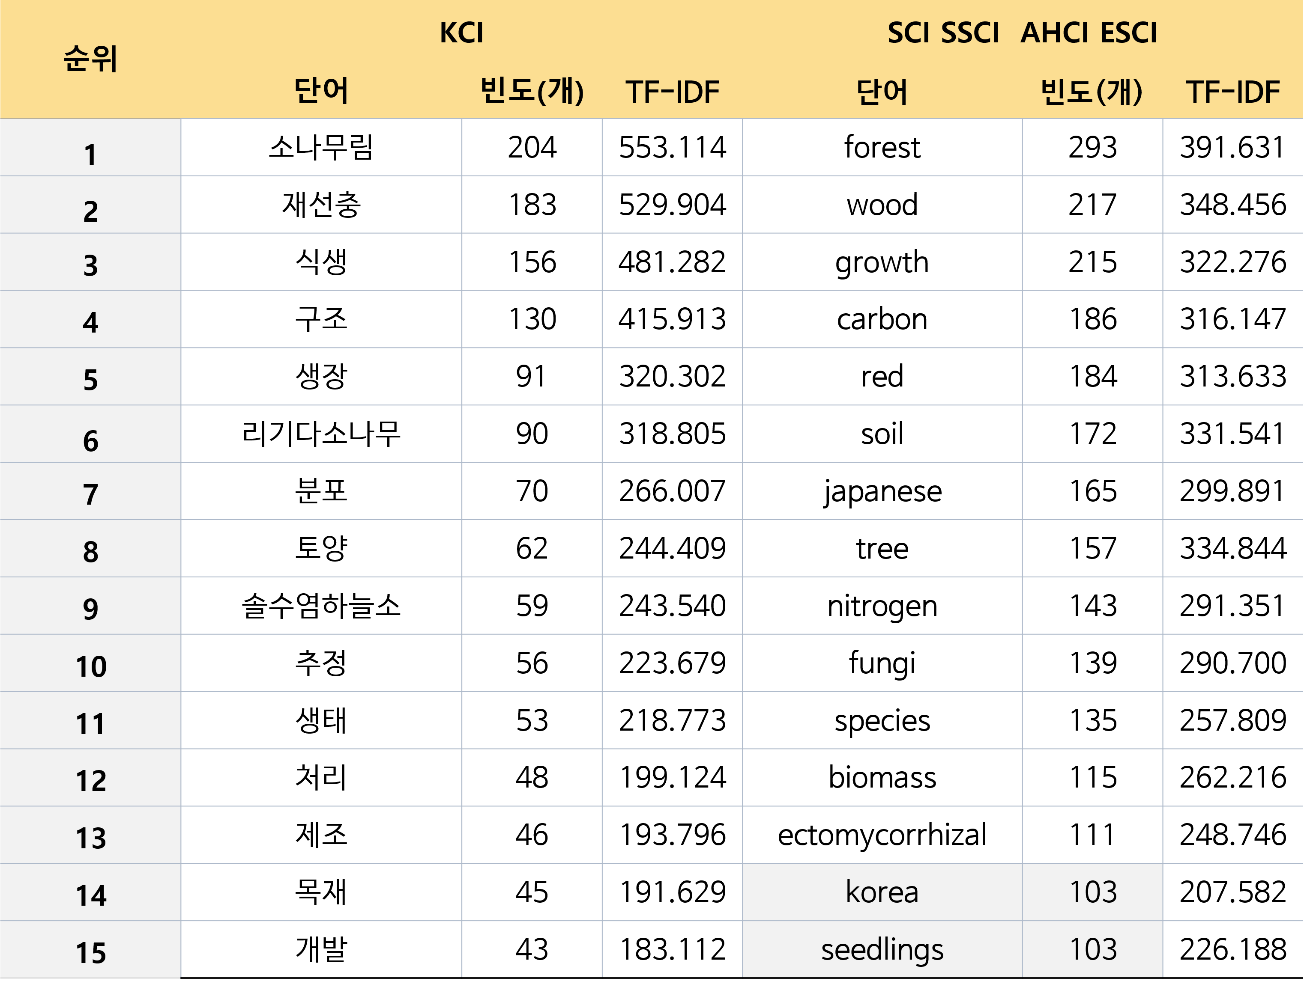
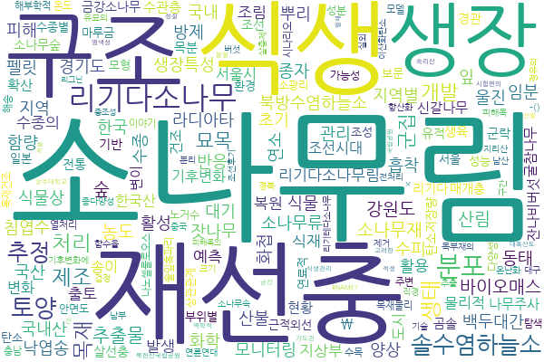
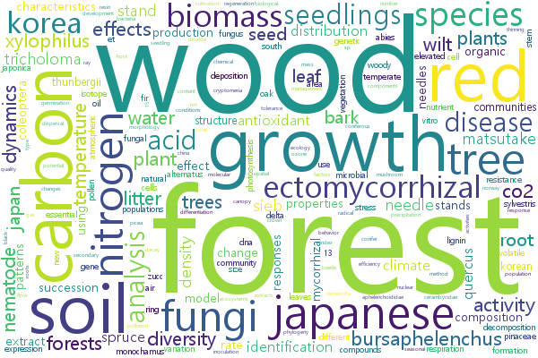
단어 빈도분석(TF;Term Frequency)
전체 문서 내에서 단어의 중요성을 나타냄
TF-IDF분석
특정 문서 내에서 단어의 중요성을 나타냄
TF
TF-IDF

Slide 28
데이터 수집
데이터 전처리
(형태소 추출)
TF,TF-IDF
데이터 추출

Slide 29
N-gram 분석
데이터에서 단어가 연쇄적으로 표현된 정도를 알 수 있음.
n-gram은 n개의 연속적인 단어 나열을 의미
나는 어제 학교에 가서 음악 수업을 받았다.
1-grams: 나는, 어제, 학교에,가서,음악, 수업을 ,받았다
2-grams: 나는 어제, 어제 학교에, 학교에 가서, 가서 음악, 음악 수업을, 수업을 받았다.
3-grams: 나는 어제 학교에, 어제 학교에 가서, 학교에 가서 음악, 가서 음악 수업을, 음악 수업을 받았다.
4-grams: 나는 어제 학교에 가서, 어제 학교에 가서 음악, 학교에 가서 음악 수업을, 가서 음악 수업을 받았다.

Slide 30
N-gram 분석
n-gram은 n개의 연속적인 단어 나열을 의미
2-gram(2-grams 위주의 분석이 많이 사용됨)
단어A→단어B 50
(단어A가 나왔을 때 단어 B가 나오는 빈도수)
단어B→단어A 50
(단어B가 나왔을 때 A가 나오는 빈도수)
3-gram
단어A→단어B → 단어C
4-gram
단어A→단어B → 단어C → 단어D

Slide 31
동시출현 단어 분석(네트워크 분석)
단어들 간의 관계를 수치화하여 분석
문서A: 문화와 예술적 가치가 뛰어나다
문서B: 시각 표현이 뛰어나다

Slide 32
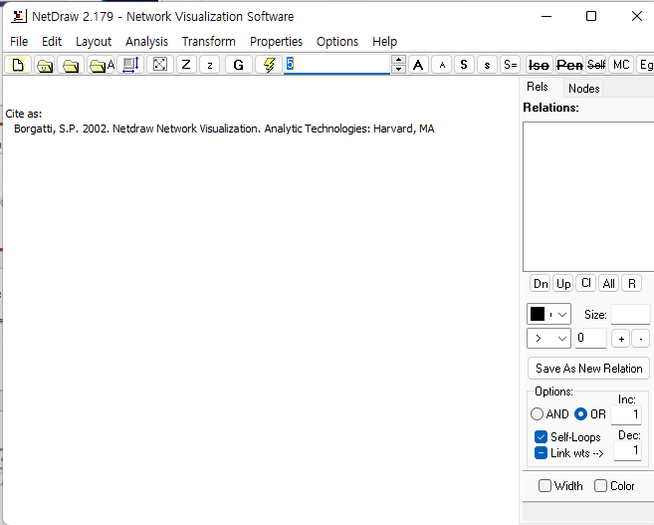
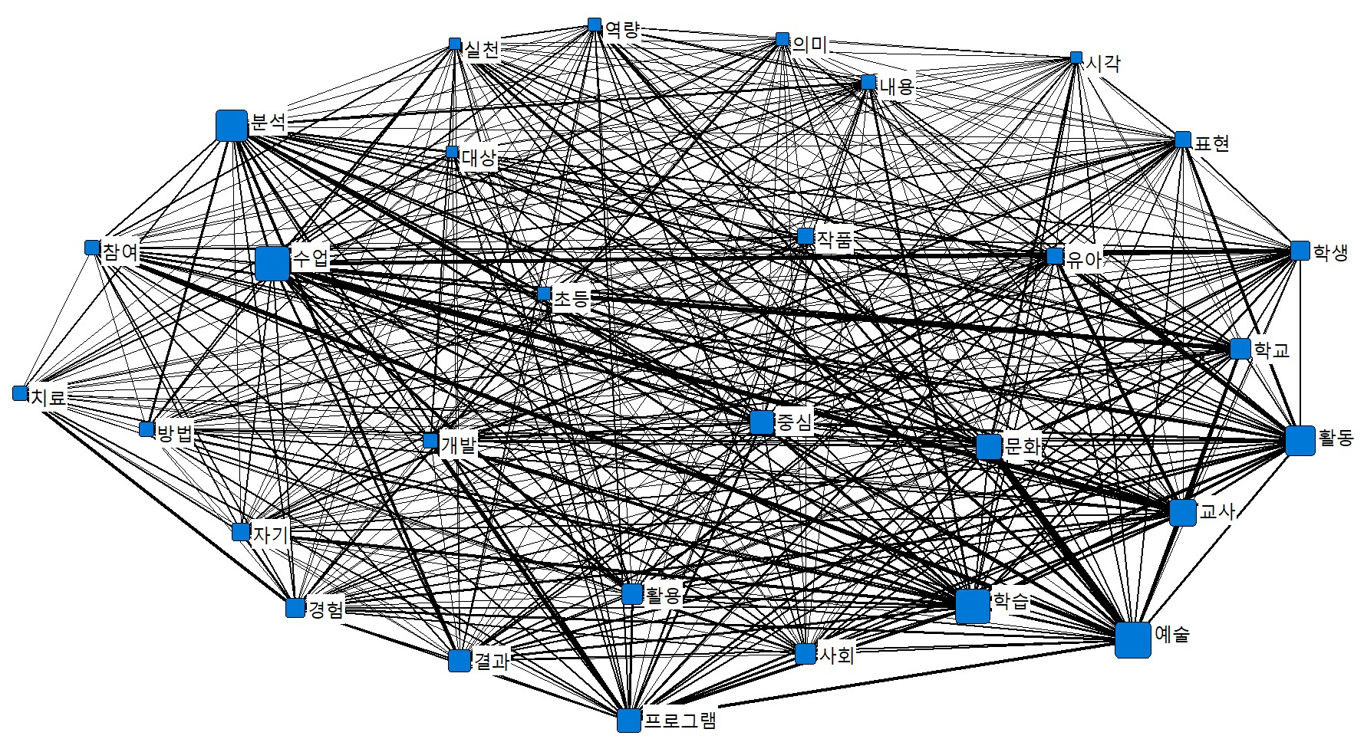
동시출현 단어 분석(네트워크 분석)
UCINET의 Netdraw활용
<Network Graph>

Slide 33
그래프(graph)
엣지(edge)
노드(node)
Notes:
텍스트 분석 하는 과정에 대해서 좀 더 자세하게 말씀 드리겠는데요.
꼭 알아두어야할 용어 부분에 대해서 말씀드리겠습니다.
먼저 분석을 하려면 가장 먼저 웹크롤링을 해야 합니다.
빅카인즈나 공공데이터포털 같은 곳에 들어가면 데이터를 제공해줍니다.
그래서 제공된 데이터를 바탕으로 해서 분석만 실시하면 되는건데요.
하지만 그렇지 않은 경우가 대부분입니다.
이런 경우에는 코드를 직접 짜서 데이터를 수집하거나 솔루션 프로그램이라고 (개발자들이 직접 코드를 짜놓아서 클릭 몇번만 하면 수집할 수 있는 프로그램을 활용합니다. 이런 경우에는 편리하지만 유료라는 단점이 있습니다.
수집된 텍스트 데이터를 corpus 말뭉치라고 하는데 언어학에서 사용하는 용어도 코딩을 할때도 이 corpus란 용어를 많이 사용하니깐 알아두시면 좋습니다.
수집된 텍스트데이터를 말뭉치 copus를 만들면 이 자료를 정제를 해야 하는데요.

Slide 34
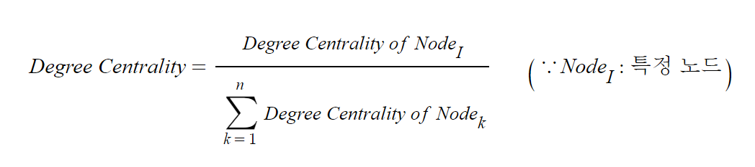
※연결중심성
다른 노드와 연결이 된 정도
한 노드(Node)에 직접적으로 연결된 모든 엣지(Edge)의 개수
Notes:
텍스트 분석 하는 과정에 대해서 좀 더 자세하게 말씀 드리겠는데요.
꼭 알아두어야할 용어 부분에 대해서 말씀드리겠습니다.
먼저 분석을 하려면 가장 먼저 웹크롤링을 해야 합니다.
빅카인즈나 공공데이터포털 같은 곳에 들어가면 데이터를 제공해줍니다.
그래서 제공된 데이터를 바탕으로 해서 분석만 실시하면 되는건데요.
하지만 그렇지 않은 경우가 대부분입니다.
이런 경우에는 코드를 직접 짜서 데이터를 수집하거나 솔루션 프로그램이라고 (개발자들이 직접 코드를 짜놓아서 클릭 몇번만 하면 수집할 수 있는 프로그램을 활용합니다. 이런 경우에는 편리하지만 유료라는 단점이 있습니다.
수집된 텍스트 데이터를 corpus 말뭉치라고 하는데 언어학에서 사용하는 용어도 코딩을 할때도 이 corpus란 용어를 많이 사용하니깐 알아두시면 좋습니다.
수집된 텍스트데이터를 말뭉치 copus를 만들면 이 자료를 정제를 해야 하는데요.

Slide 35
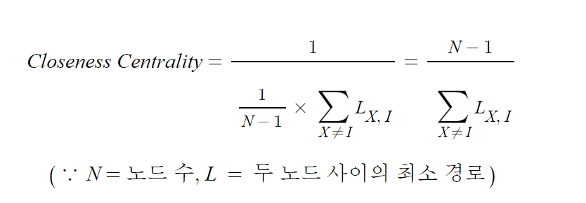
※근접중심성
그래프에 있는 전체 노드들과의 거리
특정 노드가 다른 노드들까지 도달하는 경로가 얼마나 짧은지를 나타내는 지표
노드 I에서 I를 제외한 다른 노드까지 도달하는 최소 경로의 평균을 구한 다음, 그 평균을 역수 취함.
Notes:
텍스트 분석 하는 과정에 대해서 좀 더 자세하게 말씀 드리겠는데요.
꼭 알아두어야할 용어 부분에 대해서 말씀드리겠습니다.
먼저 분석을 하려면 가장 먼저 웹크롤링을 해야 합니다.
빅카인즈나 공공데이터포털 같은 곳에 들어가면 데이터를 제공해줍니다.
그래서 제공된 데이터를 바탕으로 해서 분석만 실시하면 되는건데요.
하지만 그렇지 않은 경우가 대부분입니다.
이런 경우에는 코드를 직접 짜서 데이터를 수집하거나 솔루션 프로그램이라고 (개발자들이 직접 코드를 짜놓아서 클릭 몇번만 하면 수집할 수 있는 프로그램을 활용합니다. 이런 경우에는 편리하지만 유료라는 단점이 있습니다.
수집된 텍스트 데이터를 corpus 말뭉치라고 하는데 언어학에서 사용하는 용어도 코딩을 할때도 이 corpus란 용어를 많이 사용하니깐 알아두시면 좋습니다.
수집된 텍스트데이터를 말뭉치 copus를 만들면 이 자료를 정제를 해야 하는데요.

Slide 36
※근접중심성
그래프에 있는 전체 노드들과의 거리
특정 노드가 다른 노드까지 도달하는 경로가 얼마나 짧은지를 나타내는 지표
H
노드 I에서 I를 제외한 다른 노드까지 도달하는 최소 경로의 평균을 구한 다음, 그 평균을 역수 취함.
2
G
2
B
3
I
A
5
2
F
2
C
2
E
2
C =2+2+2+2+5+8+10+10=41
D
F=7+7+7+7+5+3+5+5=46
Notes:
텍스트 분석 하는 과정에 대해서 좀 더 자세하게 말씀 드리겠는데요.
꼭 알아두어야할 용어 부분에 대해서 말씀드리겠습니다.
먼저 분석을 하려면 가장 먼저 웹크롤링을 해야 합니다.
빅카인즈나 공공데이터포털 같은 곳에 들어가면 데이터를 제공해줍니다.
그래서 제공된 데이터를 바탕으로 해서 분석만 실시하면 되는건데요.
하지만 그렇지 않은 경우가 대부분입니다.
이런 경우에는 코드를 직접 짜서 데이터를 수집하거나 솔루션 프로그램이라고 (개발자들이 직접 코드를 짜놓아서 클릭 몇번만 하면 수집할 수 있는 프로그램을 활용합니다. 이런 경우에는 편리하지만 유료라는 단점이 있습니다.
수집된 텍스트 데이터를 corpus 말뭉치라고 하는데 언어학에서 사용하는 용어도 코딩을 할때도 이 corpus란 용어를 많이 사용하니깐 알아두시면 좋습니다.
수집된 텍스트데이터를 말뭉치 copus를 만들면 이 자료를 정제를 해야 하는데요.

Slide 37
※매개중심성
다른 노드간의 연결을 도와주는 정도
한 노드가 다른 노드들과의 연결망을 구축하는데 얼마나 도움을 주는지 측정하는 지표
임의의 X, Y 노드에 대해서 X-Y의 최단 경로에 노드 I가 포함되어 있는 횟수를 의미
Notes:
텍스트 분석 하는 과정에 대해서 좀 더 자세하게 말씀 드리겠는데요.
꼭 알아두어야할 용어 부분에 대해서 말씀드리겠습니다.
먼저 분석을 하려면 가장 먼저 웹크롤링을 해야 합니다.
빅카인즈나 공공데이터포털 같은 곳에 들어가면 데이터를 제공해줍니다.
그래서 제공된 데이터를 바탕으로 해서 분석만 실시하면 되는건데요.
하지만 그렇지 않은 경우가 대부분입니다.
이런 경우에는 코드를 직접 짜서 데이터를 수집하거나 솔루션 프로그램이라고 (개발자들이 직접 코드를 짜놓아서 클릭 몇번만 하면 수집할 수 있는 프로그램을 활용합니다. 이런 경우에는 편리하지만 유료라는 단점이 있습니다.
수집된 텍스트 데이터를 corpus 말뭉치라고 하는데 언어학에서 사용하는 용어도 코딩을 할때도 이 corpus란 용어를 많이 사용하니깐 알아두시면 좋습니다.
수집된 텍스트데이터를 말뭉치 copus를 만들면 이 자료를 정제를 해야 하는데요.

Slide 38
※위세중심성
노드의 크기가 큰 노드들과 연결된 정도
위세 중심성이 높은 노드는 연결된 다른 노드가 네트워크에서 중요한 노드들이랑 많이 연결되었다는 의미
Notes:
텍스트 분석 하는 과정에 대해서 좀 더 자세하게 말씀 드리겠는데요.
꼭 알아두어야할 용어 부분에 대해서 말씀드리겠습니다.
먼저 분석을 하려면 가장 먼저 웹크롤링을 해야 합니다.
빅카인즈나 공공데이터포털 같은 곳에 들어가면 데이터를 제공해줍니다.
그래서 제공된 데이터를 바탕으로 해서 분석만 실시하면 되는건데요.
하지만 그렇지 않은 경우가 대부분입니다.
이런 경우에는 코드를 직접 짜서 데이터를 수집하거나 솔루션 프로그램이라고 (개발자들이 직접 코드를 짜놓아서 클릭 몇번만 하면 수집할 수 있는 프로그램을 활용합니다. 이런 경우에는 편리하지만 유료라는 단점이 있습니다.
수집된 텍스트 데이터를 corpus 말뭉치라고 하는데 언어학에서 사용하는 용어도 코딩을 할때도 이 corpus란 용어를 많이 사용하니깐 알아두시면 좋습니다.
수집된 텍스트데이터를 말뭉치 copus를 만들면 이 자료를 정제를 해야 하는데요.

Slide 39
토픽 분석
문서내에서 어떤 주제들을 내포하고 있는지를 파악하는 분석기법
머신러닝 기법 중 Clustering 기법을 사용하는 방법
Clustering: 데이터들의 특성을 고려해 데이터 집단(클러스터)을 정의하고 비슷한 패턴의 내용을 묶어 주는 기계 학습 방법이다.
종류: LSA,LDA,CONCOR 등

Slide 40
CONCOR 분석
연관성 높은 단어 노드들을 그룹화시켜주는 군집분석방법(Cho, 2020)
상관관계를 이용하는 대표적인 구조적 등위성 측정 방법
유사한 위계(Hierarchy)에 있는 단어들을 그룹화하고, 그 그룹들 간 관계를 시각화함.
비슷한 군집끼리 합치면서 계층구조로 군집화를 함.

Slide 41
CONCOR 분석
D
I
A
C
1
F
G
B
H

Slide 42
CONCOR 분석
E
I
1
A
C
F
G
2
B
D
A
B
C
D
E
F
G
I

Slide 43
CONCOR 분석
E
I
A
C
F
G
2
B
D
3
A
B
C
D
E
F
G
I

Slide 44
CONCOR 분석
E
I
A
C
F
G
2
B
D
4
8
A
B
C
D
E
F
G
I

Slide 45
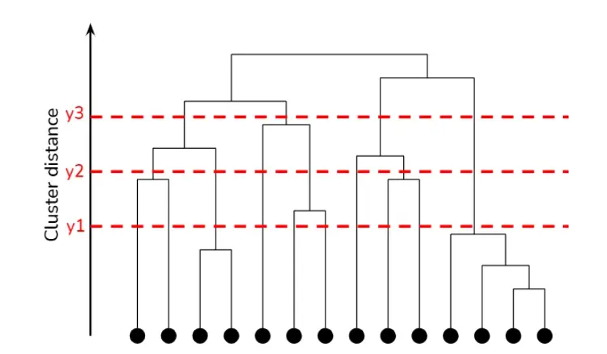
CONCOR 분석

Slide 46
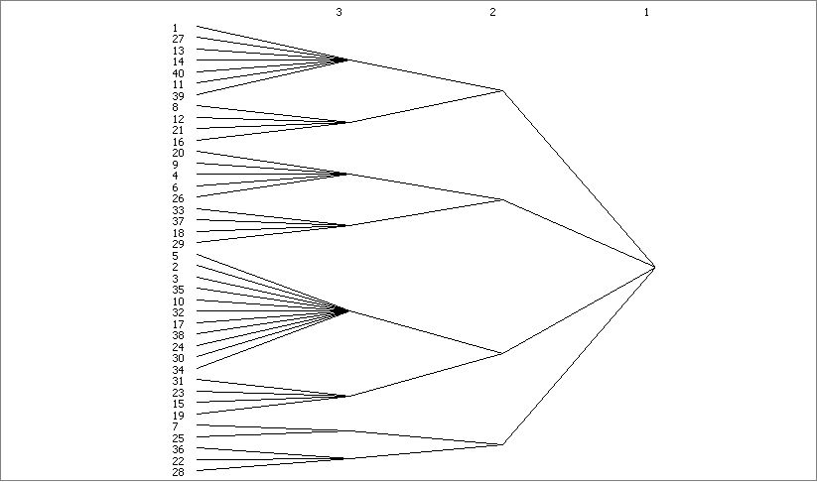
CONCOR 분석
<Dendrogram>

Slide 47
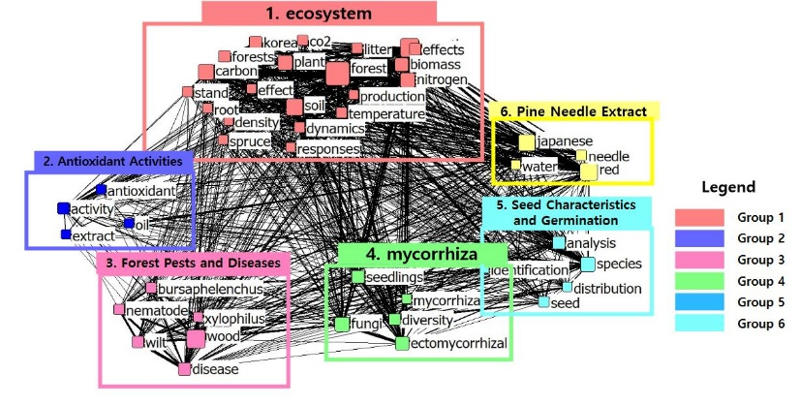
CONCOR 분석
연관성 높은 단어 노드들을 그룹화시켜주는 군집분석방법(Cho, 2020)
<CONCOR analaysis>

Slide 48
텍스트마이닝 실습

Slide 49
파이썬 언어
직관적이서 배우기가 쉬움
개발 속도가 타 언어 빠름
다른 프로그래밍 언어와 호환이 잘됨
다양한 오픈소스 라이브러리를 제공하기 때문에 여러 분야에서 활용가능성이 높음

Slide 50
Colab
‘Colaboratory’의 준말로 구글에서 서비스하는 가상 환경
웹에서 파이썬 코드를 작성하고 실행 가능함(GPU,TPU 등 학습 가능)

Slide 51
빅데이터 논문 분석 개요
분석목적 : 연구동향파악
데이터 수집 키워드 : (예시:인공지능 윤리)
데이터 수집 채널 : RISS(학술연구정보서비스)
데이터 수집 기간 : 최근 10년(2014년-2023년)
분석 방법: Tf(단어빈도), Tf-idf, 워드크라우드, 네트워크분석 ,CONCOR분석

Slide 52
RISS
대한민국 교육부 출연기관 한국교육학술정보원에서 제공하는 학술연구정보화시스템
학술 정보 검색 서비스(국내 석박사 학위 논문, 국내 학술지 논문 원문 등)

Slide 53
LDA분석
단어가 특정 토픽에 존재할 확률과 문서에 특정 토픽이 존재할 확률을 추정하여 토픽을 추출한다.
수십만개 이상의 문서가 있는 경우는 직접 토픽을 찾아내는 것이 어려움 ->LDA분석 사용
텍스트는 문서->토픽->단어와 같은 3가지 수준으로 구성되어 있음.

Slide 54
LDA분석
단어가 특정 토픽에 존재할 확률과 문서에 특정 토픽이 존재할 확률을 추정하여 토픽을 추출한다.
수십만개 이상의 문서가 있는 경우는 직접 토픽을 찾아내는 것이 어렵움 ->LDA분석 사용
문서1 : 나는 축구를 보러 축구장에 갔다.
문서2: 나는 축구장에서 치킨을 먹었다.
문서3: 우리는 치킨과 맥주를 먹었다.
1.문서의 토픽수 K를 먼저 가정함 -> K를 2라 가정
2.각 토픽별 단어 분포를 계산함.
문서1 : 토픽A 100%
문서2: 토픽A 40%, 토픽B 60%
문서3: 토픽B 100%
토픽A : 축구30 % 축구장 30% 가다15%,보러15%,나10%,
토픽B: 치킨 30%, 맥주30%, 먹었다 20%, 우리10% 나10%

Slide 55
LDA분석
1.사용자는 토픽의 개수 K를 설정함
2.모든 단어를 k 개 중 하나의 토픽에 할당 함
3.확률 분포 기반 토픽 재할당(좀 더 정확히 토픽에 할당하기 위함)

Slide 56
LDA분석
문서
토픽
단어
문서1 : 나는 축구를 보러 축구장에 갔다.
100%
토픽A(축구)
축구,축구장 ,가다,보러,나,치킨,맥주,먹었다,우리,나
40%
축구,축구장 ,가다,보러,나
문서2: 나는 축구장에서 치킨을 먹었다.
60%
토픽B(음식)
문서3: 우리는 치킨과 맥주를 먹었다.
100%
치킨,맥주,먹었다,우리,나

Slide 57
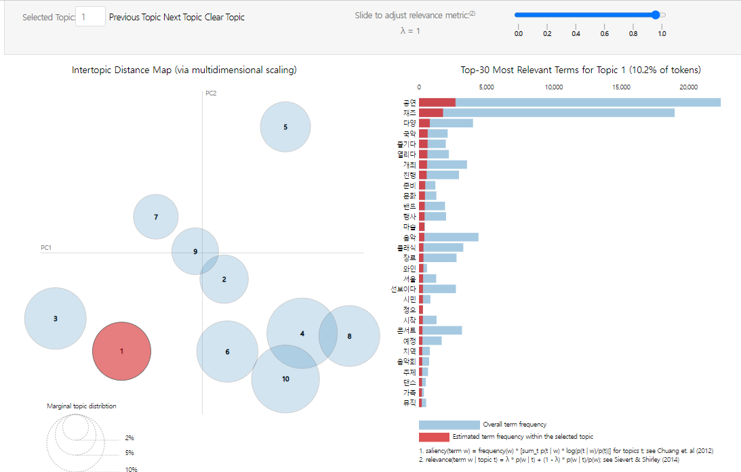
LDA분석

Slide 58
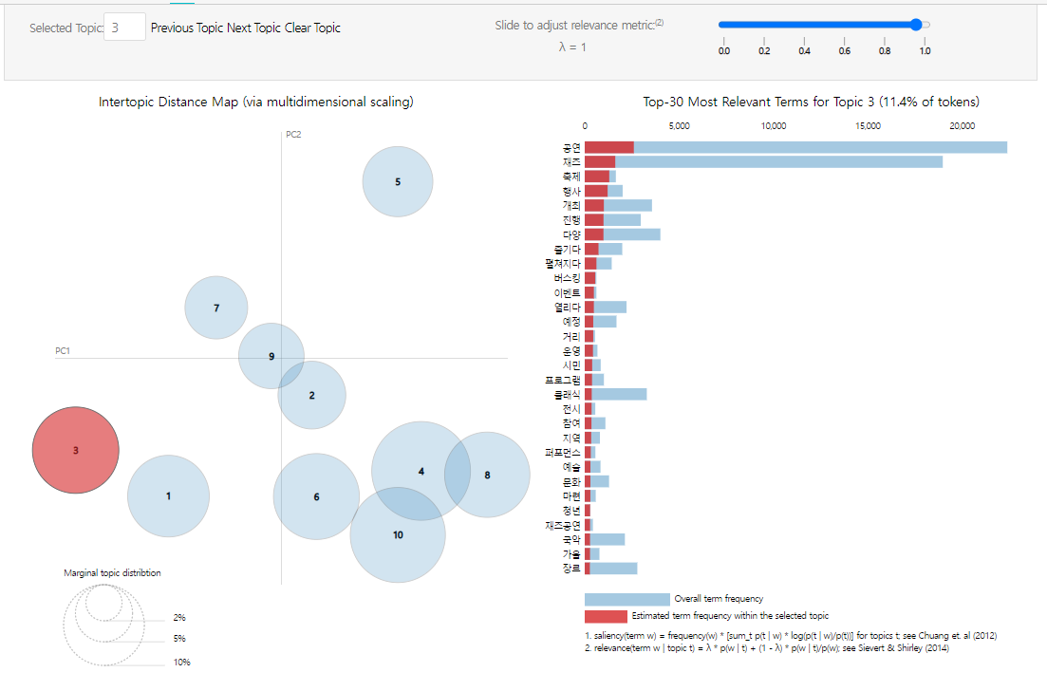
LDA분석
토픽 간의 거리 : 거리가 멀수록 주제가 뚜렷히 구분 됨

Slide 59
LDA분석
토픽의 크기 : 토픽 원의 크기가 클 수록 빈도수가 높은 단어들로 구성되어 있음.

Slide 60
LDA분석
토픽 구성 단어 : 파란 색은 전체 문서에서의 단어 빈도, 빨간색은 토픽에서의 빈도를 나타냄.

